Slide 1
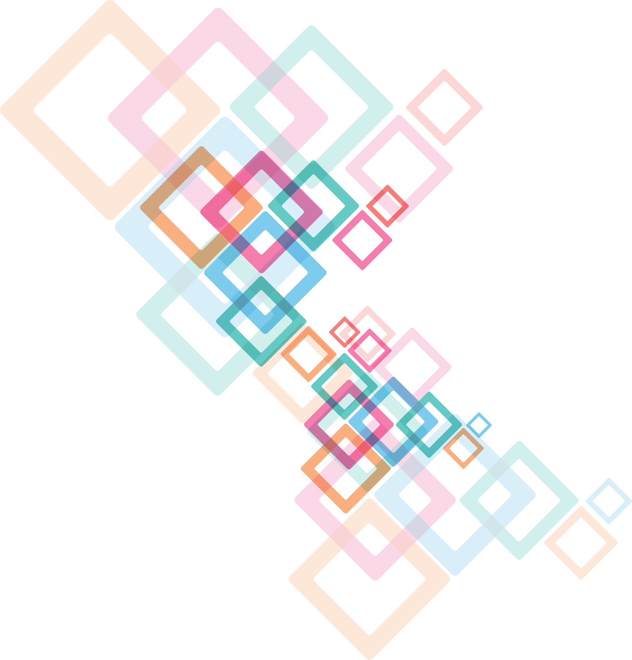
SCPERB:SINGLE-CELL PERTURBATION
VIA STYLE TRANSFER-BASED VAE
2023 丘成桐中学科学奖计算机组答辩
演讲者：汤子嘉 时间：2023.10
Notes:
老师们好，我是汤子嘉，我的论文题目是：SCPERB:SINGLE-CELL PERTURBATION VIA STYLE TRANSFER-BASED VAE

Slide 2
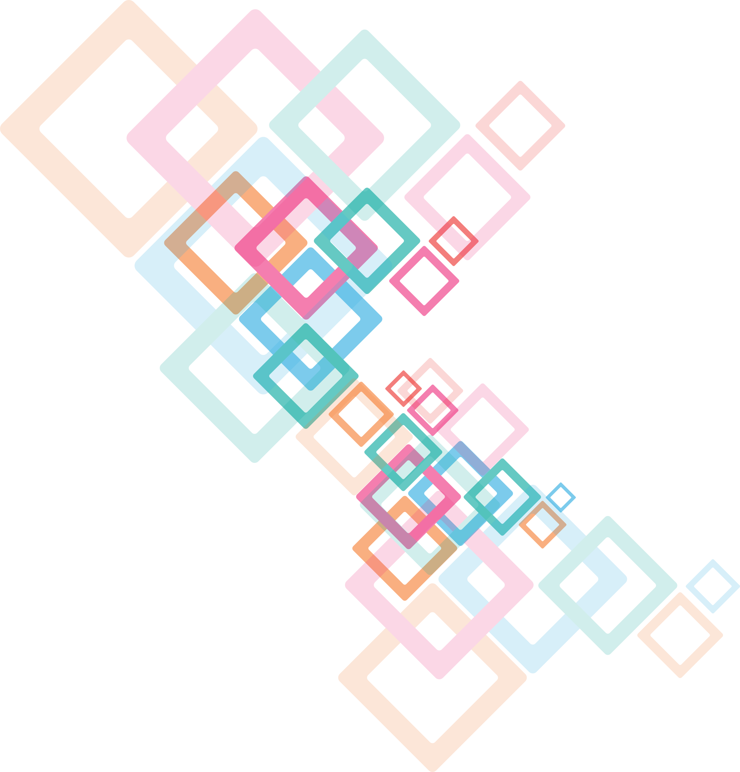
PART 01
研究背景
目录
PART 02
文章概括
PART 03
研究内容
CONTENTS
PART 04
实验结果
PART 05
未来展望
Notes:
我将以 以下这几个方面展示我的结果

Slide 3
PART 01
研究背景
background

Slide 4
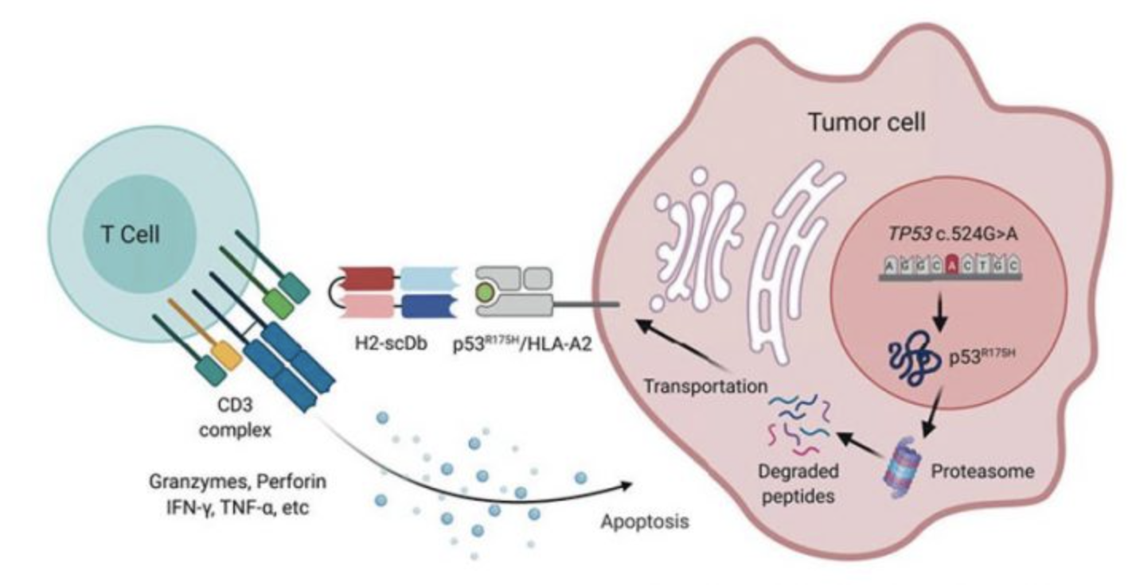
01
研究背景 – 什么是扰动
扰动(Perturbation)是指：给细胞一些药物处理(drugs)或者刺激(stimulus)之后细胞的基因表达(gene expression)会发生什么变化
而我的模型则需要在真实实验之前预测这种变化
Source: Hsiue et al, (2021). Targeting a neoantigen derived from a common TP53 mutation
Notes:
我的模型可以预测一个细胞在被perturb之后会发生什么变化
比如：给细胞一些处理(treatment)或者刺激(stimulus)之后细胞的基因表达(gene expression)会发生什么变化

Slide 5
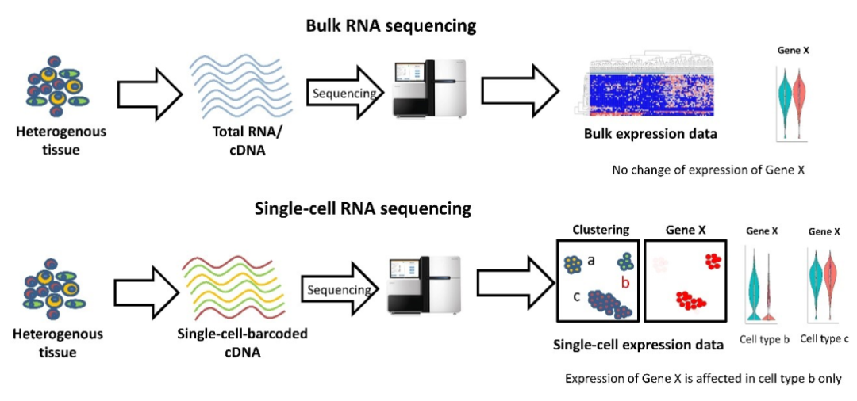
01
研究背景 – 研究基础：新兴单细胞技术
Single-cell RNA sequencing 技术
传统方法
Single-cell RNA sequencing 技术
Source: 恒诺新知,(2021). 单细胞RNA-seq介绍
Notes:
Single-cell RNA sequencing 是一种新兴的技术。它可以为每一个细胞进行基因测序，以前所未有的分辨率研究细胞的基本生物学特性
比起只能测得细胞基因表达平均值的传统的测序方法，single-cell RNA sequencing可以分离单个细胞，提供更多更精细的数据

Slide 6

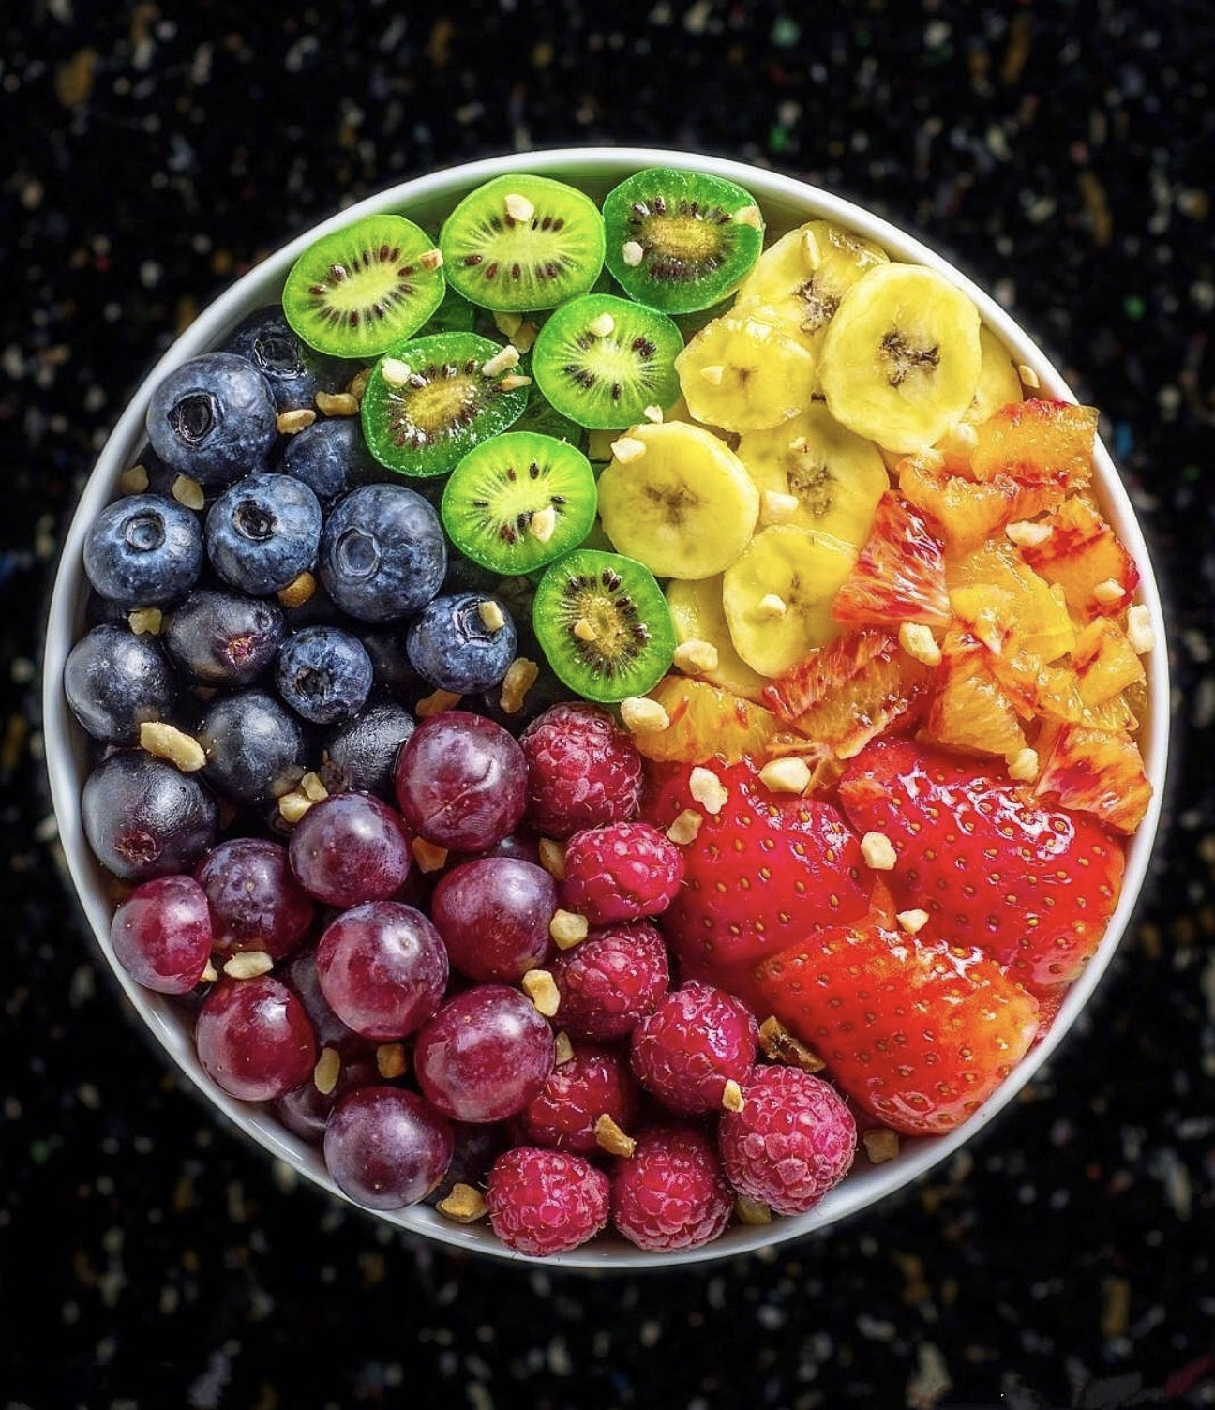
01
研究背景 – 研究基础：新兴单细胞技术
Single-cell RNA sequencing 技术
传统方法
Single-cell RNA sequencing 技术
Notes:
更形象地说，如果传统方法是测一杯果汁中的平均糖含量
那么Single-cell RNA sequencing 技术就是测这一个果盘中每一片水果中的糖含量有多高

Slide 7
01
研究背景 – 为什么要预测扰动
为什么要预测 Perturbation?
可以为药物研究和疑难杂症(如癌症)治疗带来启发
e.g. 现在要测试一种新的药物是否可以杀死癌细胞
但在实际临床试验前，数据和样本量很少
因此需要使用模型来预测该药物的效果
是否能够使变异基因水平显著降低？
或者能够使抗癌基因水平显著提高？
而这些数据可以为研究人员后续的研究和制药带来启发
Notes:
那为什么我们要预测perturbation呢？
首先，预测perturbation可以减少许多成本
比如：现在要测试一种药物能否让CD4T细胞长得更好。
我们可以在实际测试前用模型来验证这个药物的可行性
并且在小规模测试后也可以用模型来预测大规模测试可能得到的效果
这不仅能节省实验的费用，还能节省不少时间和精力
特别是对于一些珍贵的细胞样本来说，这能减少大量实验成本
附加（评委听不懂时讲）：
这中实验前先预测的方法其实应用很广泛
比如现在，大部分的核武器实验都是模拟实验而非真实实验
其实也是在实验之前预测武器的效果

Slide 8
01
研究背景 – 现有解决方法及其问题
目前有什么方法可以解决这个问题(预测扰动)呢？
统计学方法如：线性回归
对抗生成网络(GAN)及其变种(如:CGAN,stGAN和sc-WGAN)
变分推断自编码器(VAE)及其变种(如:CVAE和scGen)
这些方法存在什么问题？
统计学方法预测复杂非线性关系能力较低
GANs输出的结果过于多样(too versatile),且训练过程非常不稳定
VAEs则可能得到“模糊”的结果 (方差较大的结果)
Notes:
那目前有什么方法可以解决这个问题呢？
首先可以使用基础的统计学方法如线性回归
其次可以使用神经网络来处理这种回归问题
比如使用对抗生成网络(GAN)和它的变种如(CGAN,stGAN和sc-WGAN)
或者变分推断自编码器(VAE)和它的变种如(CVAE和scGen)
那这些方法存在什么什么问题呢？
统计学方法预测复杂非线性关系的能力较低
GANs输出的结果过于随机，不容易生成想要的结果
VAEs则可能得到”模糊”的结果(方差较大)

Slide 9
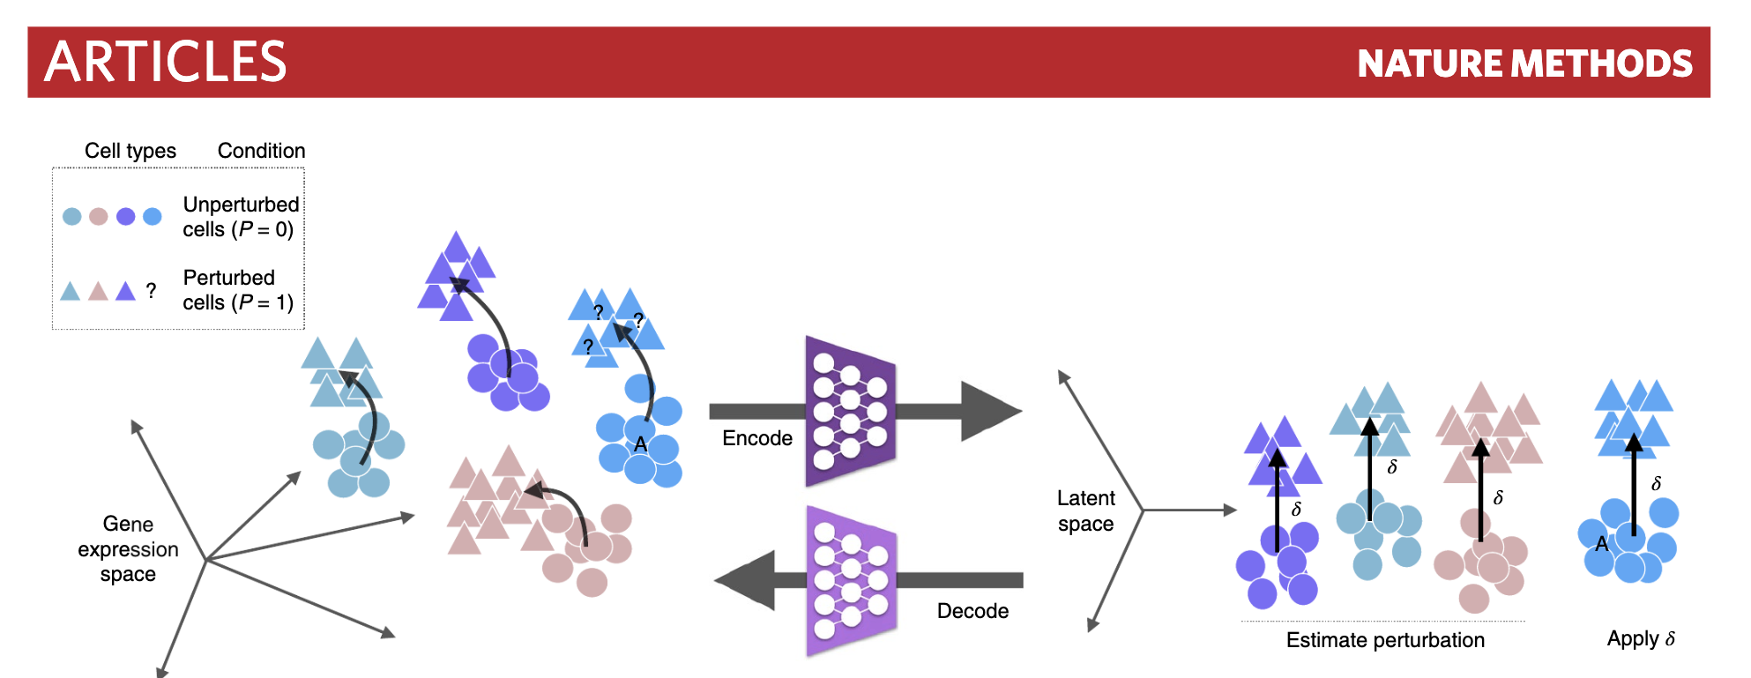
01
研究背景 – 现有解决方法及其问题
scGen
Source: Lotfollahi et al, (2019). scGen predicts single-cell perturbation responses
Notes:
这是scGen,一种基于VAE的预测Perturb的方法。
但是该方法仅仅使用了一个常量来表达原细胞和perturb后的细胞的隐变量的差距，因此并不能很好地达到预测的效果

Slide 10
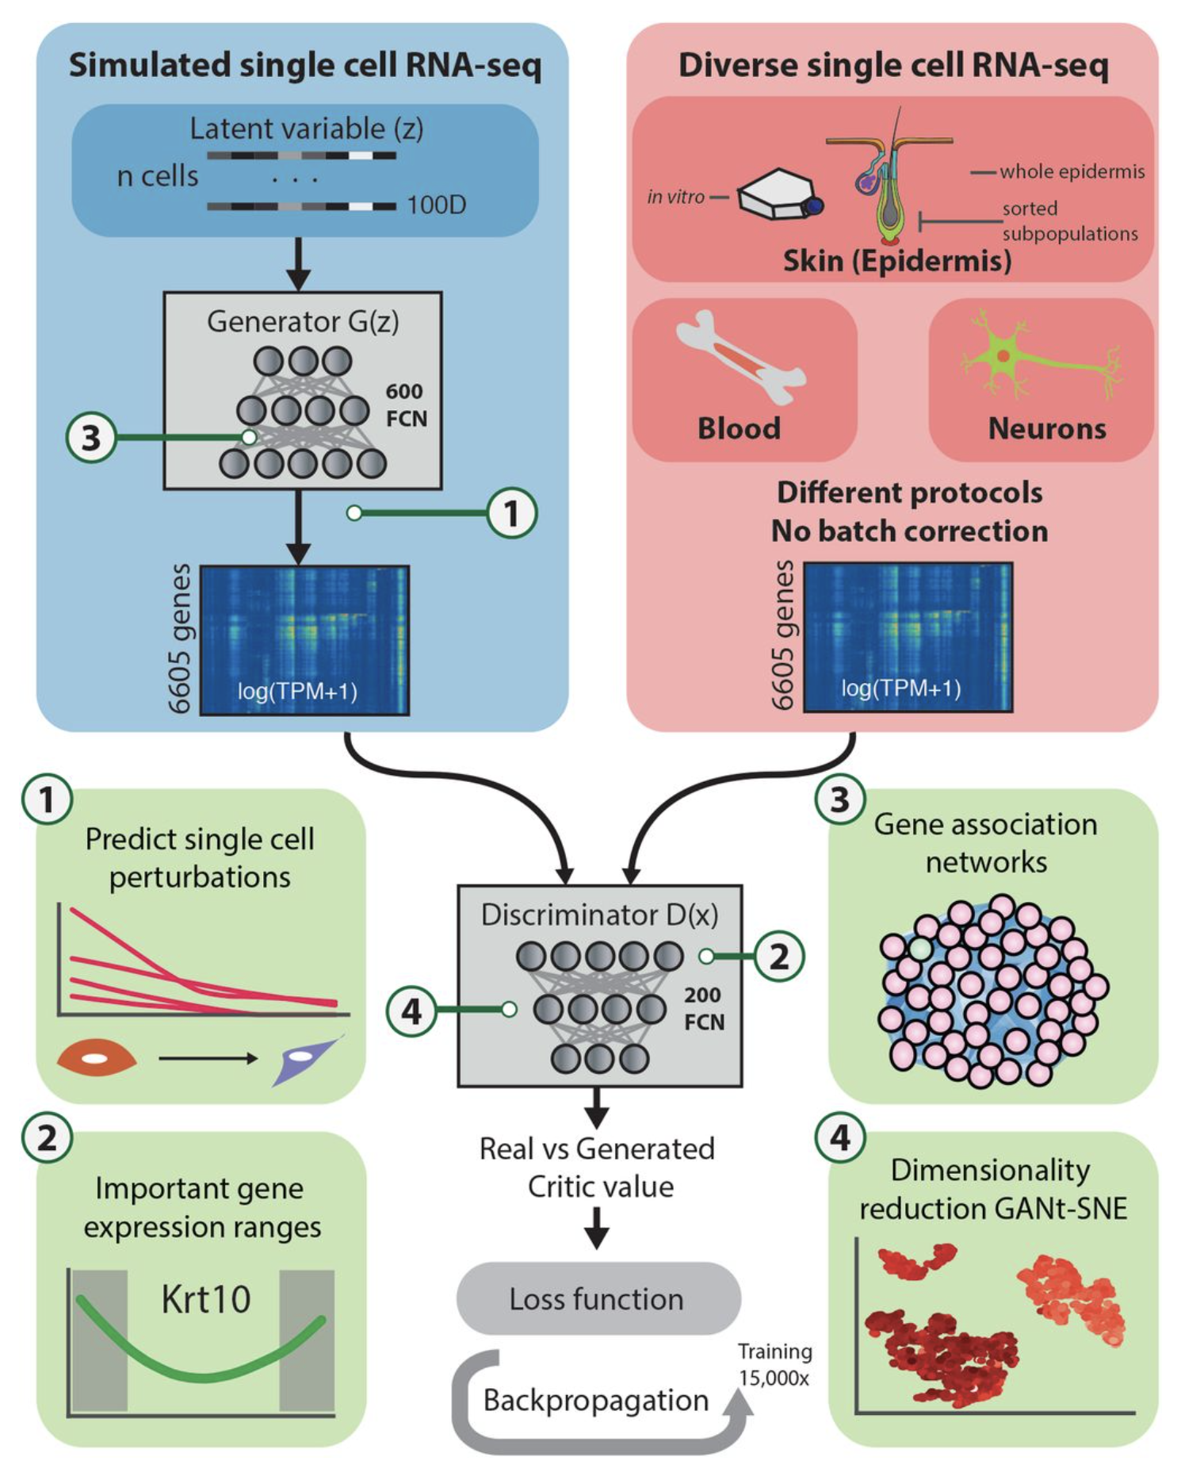
01
研究背景 – 现有解决方法及其问题
sc-WGAN
Source: Ghahramani et al, (2018). Generative adversarial networks uncover epidermal regulators and predict single cell perturbations
Notes:
这是sc-WGAN,一种基于威斯康辛距离GAN的模型
WGAN是GAN的改进版，可以使得GAN的训练更加稳定
然而由于模型仍然基于GAN,所以在做perturb预测的时候仍然是从随机分布中取样
导致生成结果过于随机，效果并不好。

Slide 11
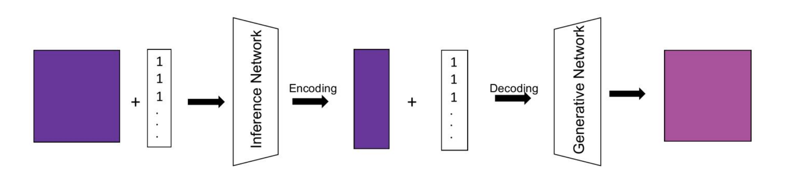
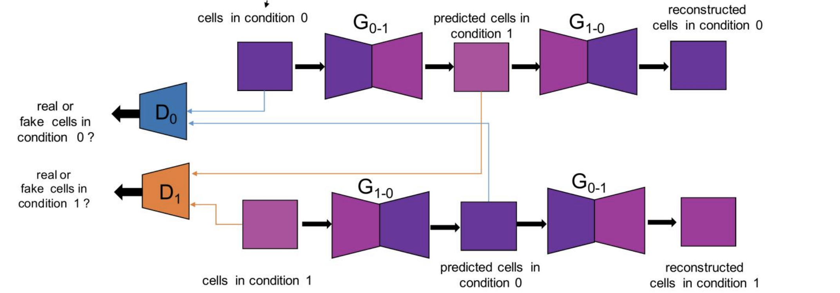
01
研究背景 – 现有解决方法及其问题
CVAE
stGAN
Source:Lotfollahi et al, (2019). scGen predicts single-cell perturbation responses
Notes:
这是CVAE和stGAN,模型对比的另外两种模型
CVAE比起传统的VAE增加了输入细胞是否为perturb之后的细胞的信息，但仅此而已了，提升并不明显
stGAN则使用了style transfer的方法，引入了style transfer,可以将perturb后细胞的风格迁移到原本的细胞图像上,效果比起传统的GAN和WGAN有了很大的提升，但是效果仍然比不上基于VAE的算法

Slide 12
PART 02
文章概括
summary

Slide 13
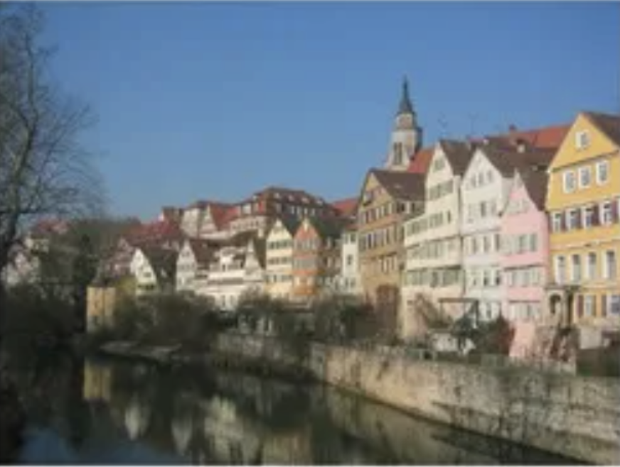
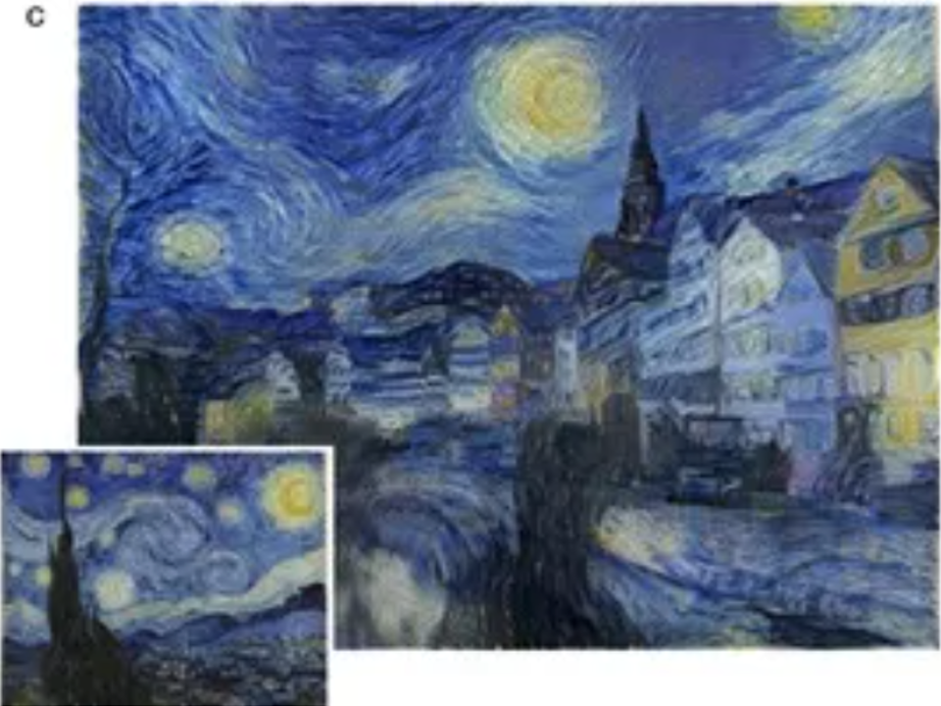
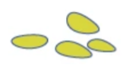

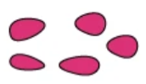
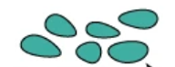
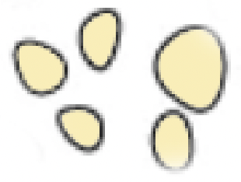
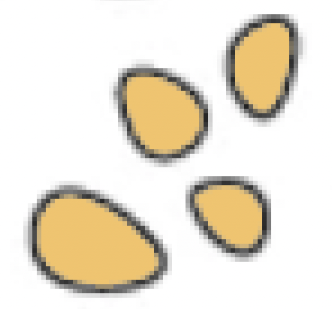
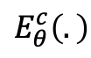


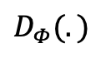
02
文章概括
VAE
Style-transfer
$E_{θ}^{c}\left(.\right)$
$$D_{Φ}(.)$$
+
…
…
…
predict
预测
$X^{ctrl}$
$$X^{perb}$$
perturbation
扰动
Notes:
我们的模型最终结合了VAE和style-transfer来预测单细胞扰动，比起其他方法有了明显的提升
style transfer图片来自：雨夜听风,(2019). Style Transfer | 风格迁移综

Slide 14
PART 03
研究内容
scPerb

Slide 15
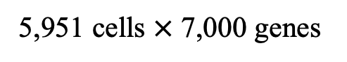
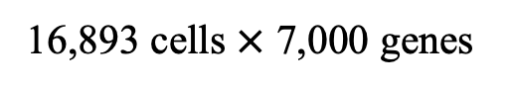
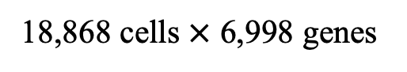
03
研究内容 – 数据集构成
18,868 cells $×$ 6,998 genes
5,951 cells $×$ 7,000 genes
16,893 cells $×$ 7,000 genes
Notes:
这是我们使用的数据集，分别是一组hpoly细胞和两组pbmc细胞
每组数据集我们选用了7000个左右的基因，并保证了这些基因都存在于5个以上的细胞中防止outlier的出现

Slide 16
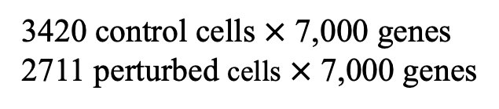
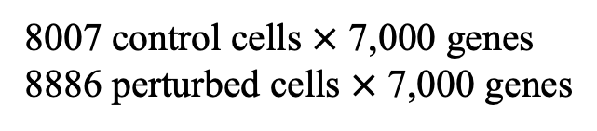
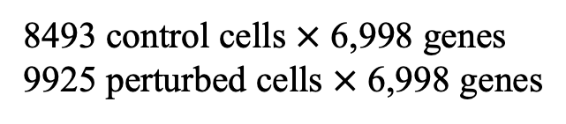
8493 control cells $×$ 6,998 genes
9925 perturbed cells $×$ 6,998 genes
03
研究内容 – 数据集构成
3420 control cells $×$ 7,000 genes
2711 perturbed cells $×$ 7,000 genes
8007 control cells $×$ 7,000 genes
8886 perturbed cells $×$ 7,000 genes

Slide 17
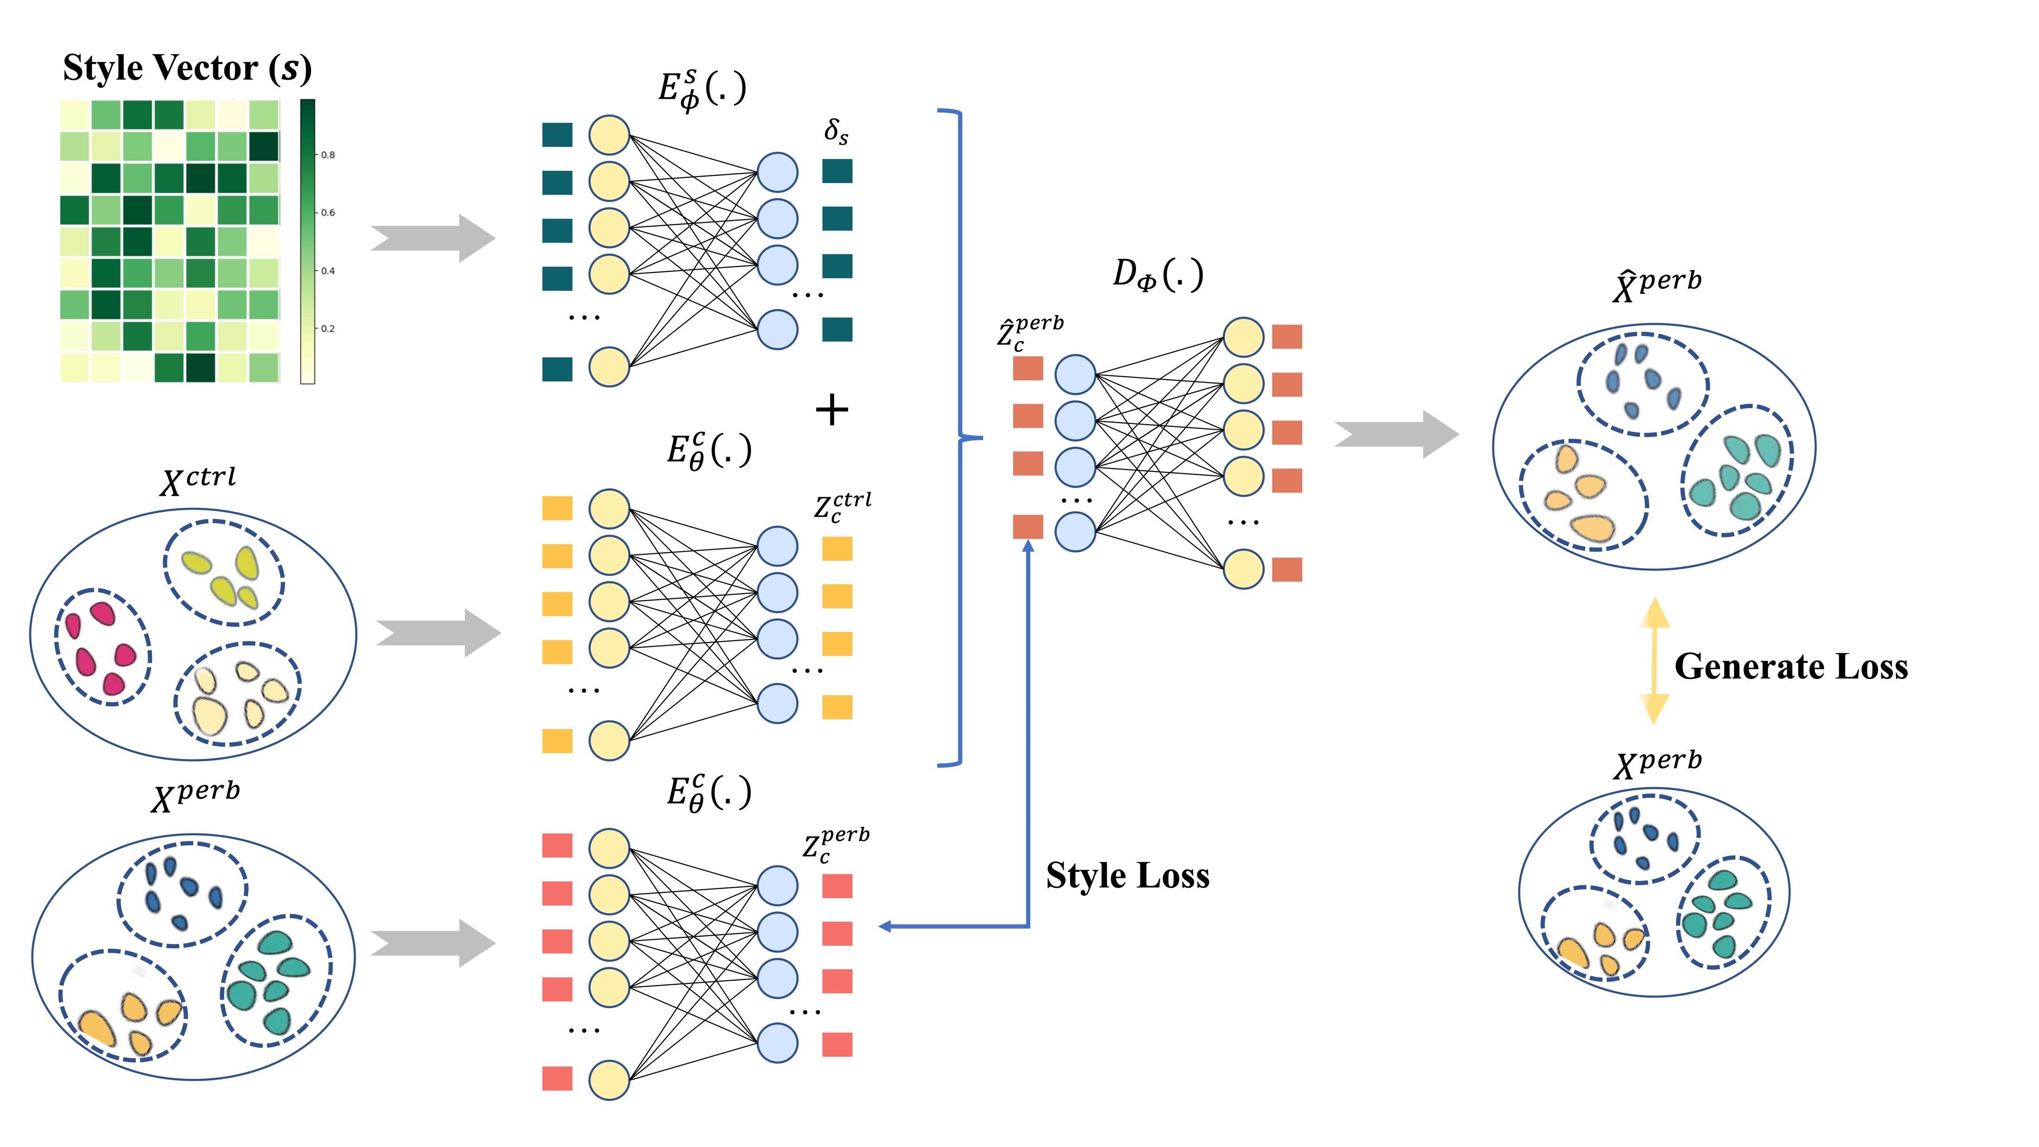
03
研究内容 – 模型流程图
Notes:
这是我们的模型
我们使用了两个encoder, style encoder和content encoder
Style encoder， 也就是上面的encoder,可以模拟出perturb前后的细胞的隐变量风格的差距，来达到风格迁移的效果
下面这一条公式则是我们最后的loss function, 其中，StyleLoss和GeneratedLoss使用了SmoothL1Loss作为我们的损失函数

Slide 18
PART 04
实验结果
results

Slide 19
04
实验结果 – 五种方法的对比
Ours Model
Notes:
这是我们模型的效果，其中最左边红色的柱子表示的是我们模型的效果
可以看到在三个数据集中我们模型的效果都要比别的模型更好

Slide 20
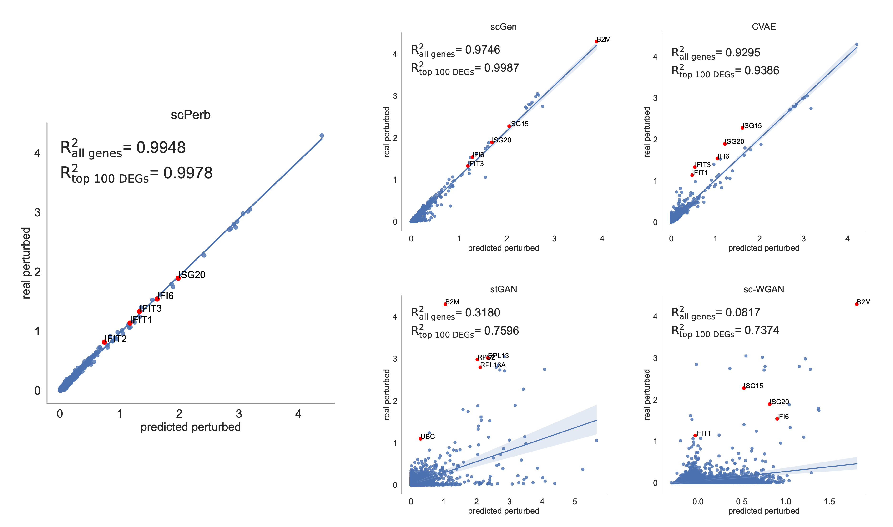
04
实验结果 – 模型在pbmc数据集上的表现
scGen
CVAE
scPerb(ours)
stGAN
sc-WGAN
Notes:
这是5个模型在pbmc_Kang数据集中的效果
其中，top 100 DEGs 指的是100个perturb前后表达差异最大的基因，这些基因通常被称为“靶点”，通常被看做是早期诊断的标志物

Slide 21
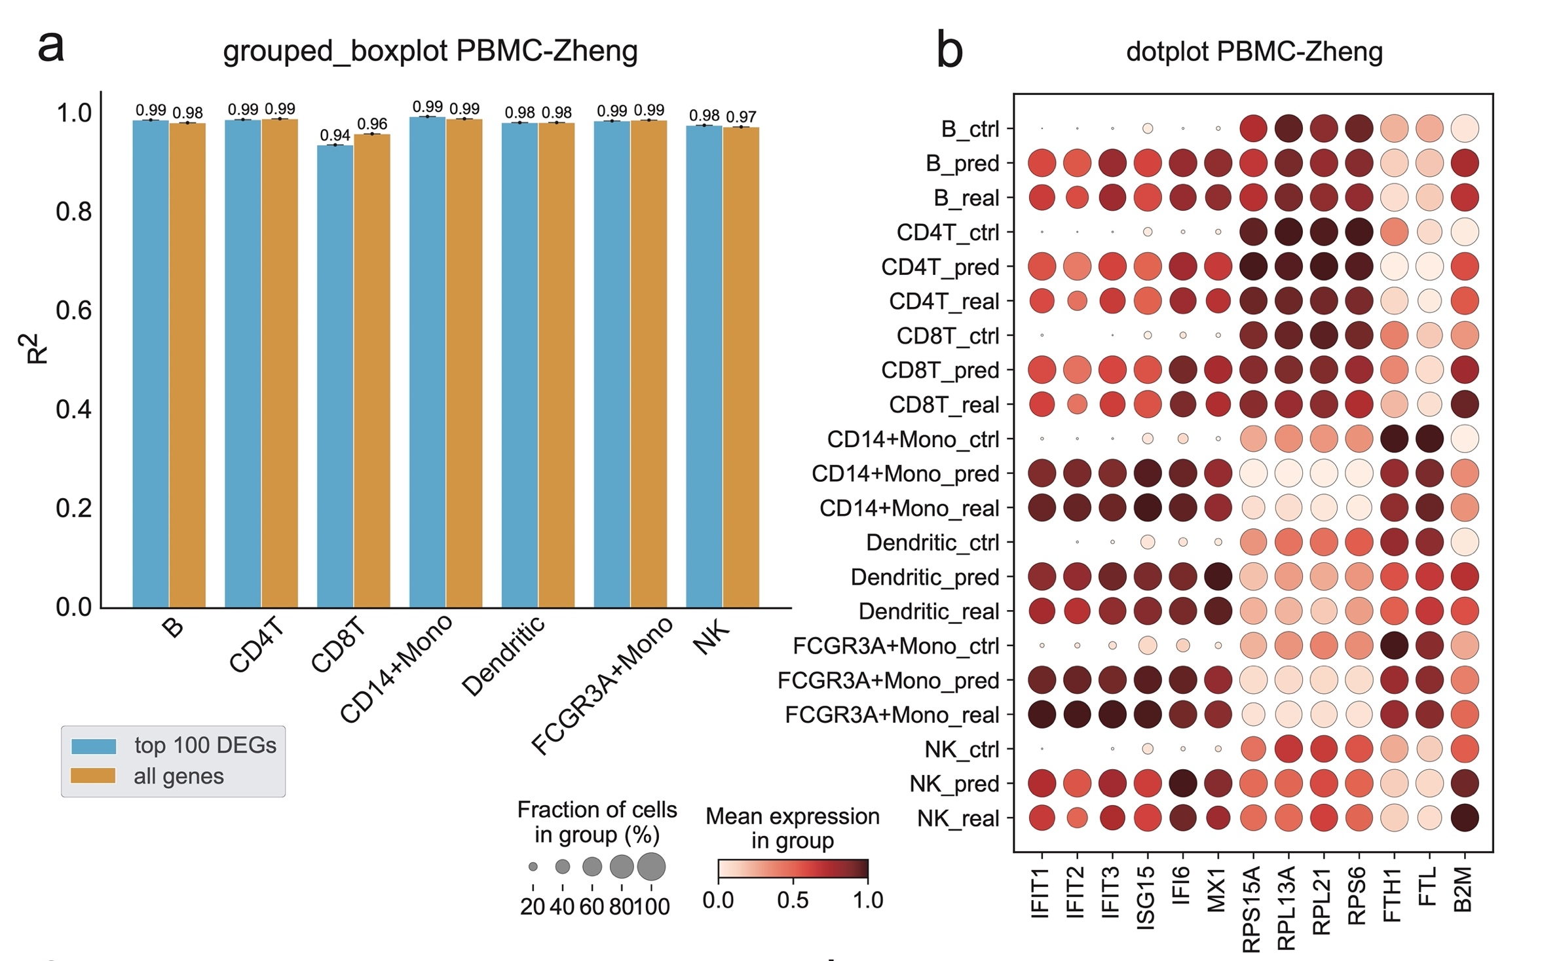
04
实验结果 – 模型在另一pbmc数据集上的表现
Notes:
这是模型在另外一个PBMC数据集上的表现
先来看左边这张图，这张图展示了我们的模型在不同细胞上的准确率，可以看到，对于PBMC数据集中的绝大部分细胞，我们的模型的预测与真实值的R^2都在0.98以上
而右边这张图则展示了我们的模型在不同基因表达条件下的预测情况。
可以看到有三种可能性
第一种情况是：perturb前的基因表达很低(第一排)，perturb后基因表达很高(第三排)
第二种情况是：perturb前的基因表达很高(第一排)，perturb后基因表达也很高(第三排)
第三种情况是：perturb前的基因表达很低(第一排)，perturb后基因表达也很低(第三排)
在这三种情况下，我们的模型都能很好地预测perturb后的基因表达(颜色和大小都很相近)

Slide 22
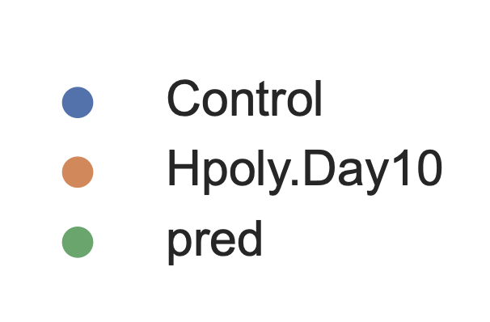
04
实验结果 – 模型在hpoly数据集上的表现
CVAE
stGAN
scPerb(ours)
scGen
sc-WGAN
Notes:
这是5个模型在H.poly数据集中的预测效果
蓝色的点代表perturb前细胞的基因表达
橙色的点代表perturb后细胞的基因表达
绿色的点代表预测的细胞的基因表达
可以看到，只有我们的模型绿色和橙色的点贴合的比较紧密
而CVAE和scGen这两种基于VAE的方法则无法很好地分清perturb前后的细胞的特征，因此橙色的点大多分布在在绿色和蓝色的点中间，导致三种颜色的点混合在了一起
而stGAN和sc-WGAN这两个基于GAN的模型则无法很好地预测perturb的结果,其预测的结果远远偏离了perturb前后细胞的基因表达

Slide 23
PART 05
未来展望
future

Slide 24
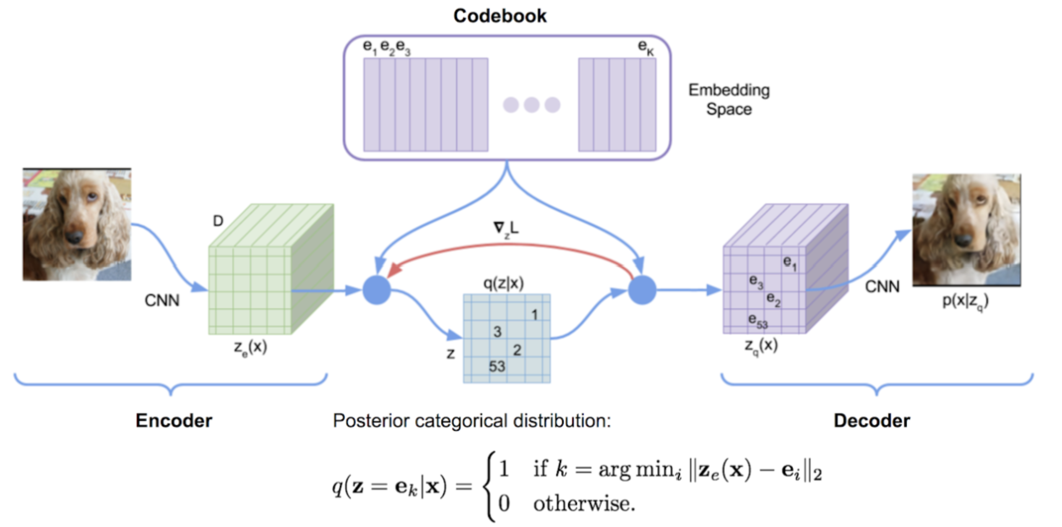
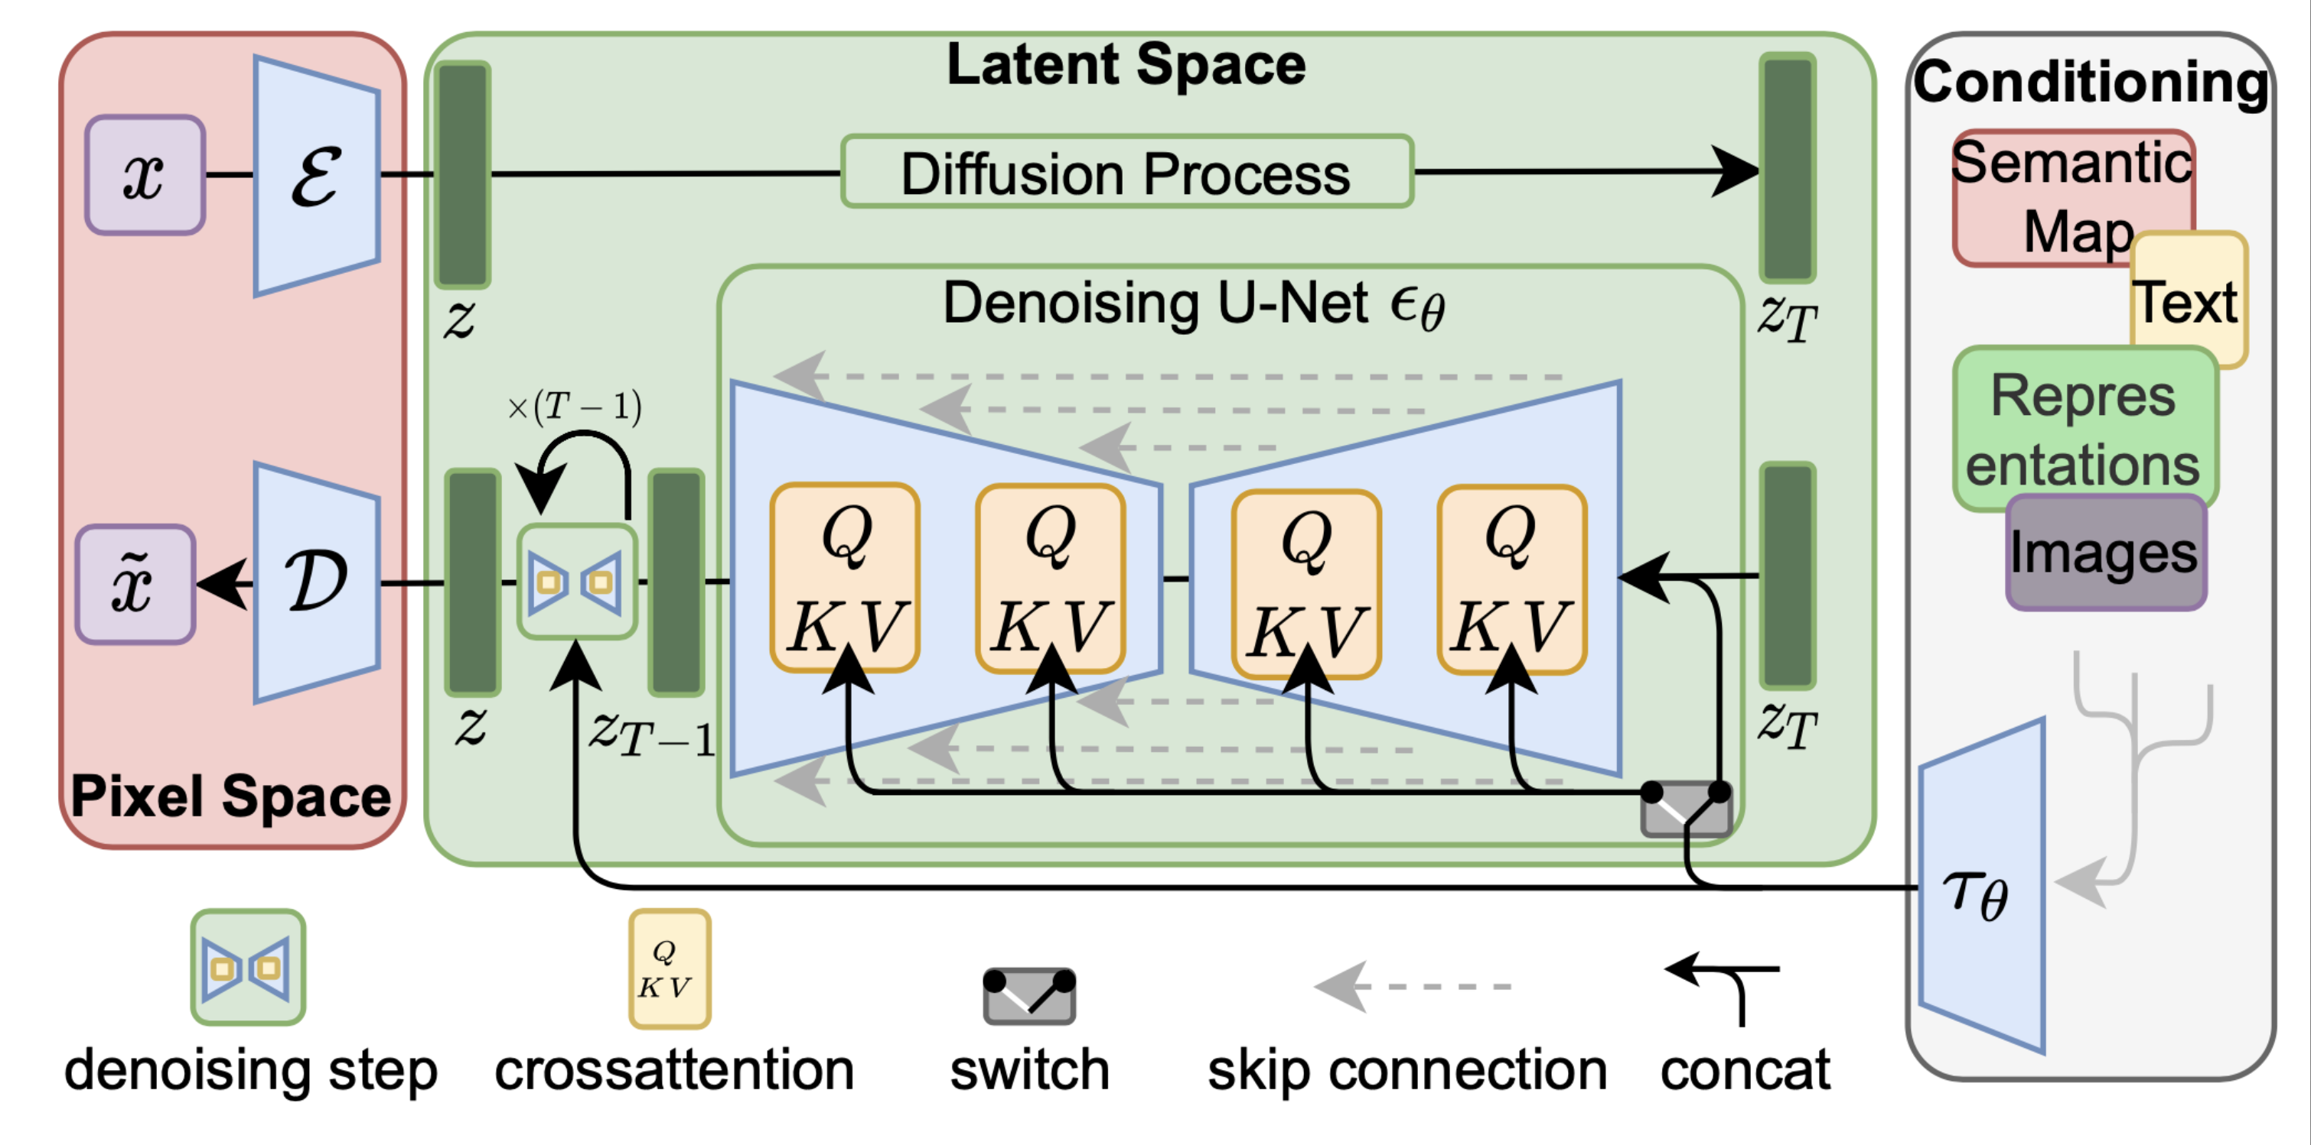
05
未来展望
模型提升与进一步提高：
VQVAE
Diffusion model
Source: Rombach & Blattmann, et al. (2022).
Source: Oord et al. (2017).
Notes:
接下来我将使用VQVAE和Diffusion model等方法来提高模型的效果
这两种方法能很好地结局VAE导致的“模糊”的结果，进一步提高模型的准确率

Slide 25
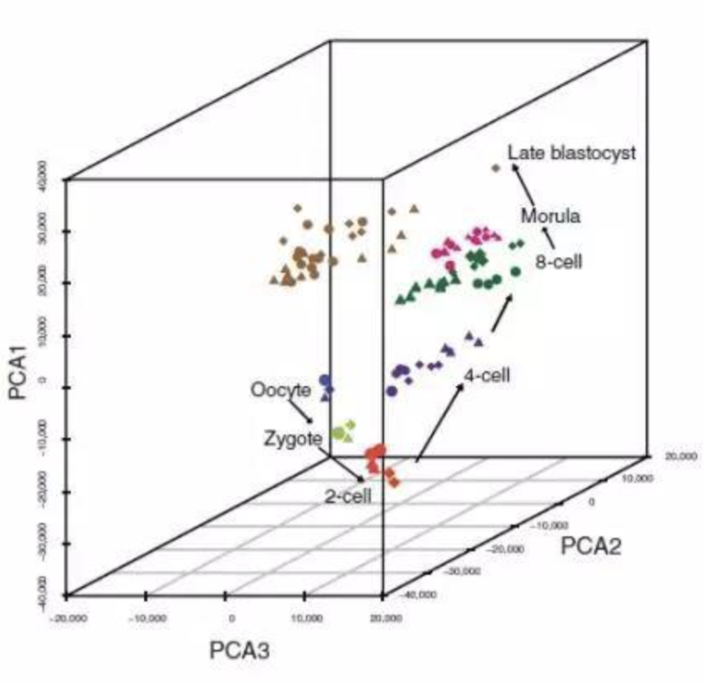
05
未来展望
下一步是什么？
现实情况下的细胞往往不是单独存在的
而是组成被称为组织(Tissue)的结构。
Spatial Transcriptomics
Spatial Transcriptomics 保留了细胞的位置信息
使用细胞图像 + 基因表达信息作为输入
Spatial Perturbation Prediction 预测的是：
Perturb 之后细胞之间的相互作用是什么。
该方法将能为组织细胞功能、微环境互作、发育过程谱系追踪、疾病病理学等多个领域提供重要的研究手段。
Notes:
下一步我打算本模型从single-cell拓展到Spatial transcriptomics
首先，在现实情况下的细胞往往不是单独存在的而是组成被称为组织(Tissue)的上层结构。
Spatial Transcriptomics 的技术保留了细胞的位置信息的同时仍能测出细胞的基因表达
因此，Spatial Perturbation Prediction 将可以预测 Perturb 之后细胞之间的相互作用是什么。
比如，假设我现在有一份癌细胞的切片，并且我想测试一种新研发的药物是否可以对治疗癌症有所帮助，
那 Spatial Transcriptomics 技术就可以检测出癌细胞周围都有什么细胞
而 Spatial Perturbation Prediction 则可以预测出：在注射药物后癌细胞会发生什么变化，周围的细胞会发生什么变化，以及周围的细胞会如何响应这样的变化
比如，在注射药物之后，周围的免疫细胞可能会识别出并杀死这个癌细胞。
图片Source: 伯豪生物,(2020). 探索基因表达的空间信息 —— 空间转录组学（Spatial Transcriptomics）

Slide 26
2023
谢谢聆听
2023 丘成桐中学科学奖计算机组答辩
演讲者：汤子嘉 时间：2023.10
Notes:
我的演讲到此为止，谢谢大家

Slide 27
Q&A

